Slide 1
螺丝尺寸测量视觉方案（2D）
推动机器视觉无所不在的存在
视觉小百科

Slide 2
目录
项目描述
项目验证
1
2
2
目录
目录
目录
3
配置清单
3
4
逻辑流程
4
评估结果&注意事项
5
6
售后服务

Slide 3

一、项目描述
●产品名称：螺丝
●测量内容：外径
●产品材质：金属
●产品颜色：黑
●最大工作距离(mm)：不限制
●最小工作距离(mm)：不限制
●检测区域(mm*mm)：60.0 * 45.0
●来料方式：传送带
●测量精度要求(mm)：0.1
●检测节拍(pcs/min)：10
●检测时产品运动速度(m/s)：0
●工作距离(mm)：114
方案布局图

Slide 4

二、项目验证
参数名称 | 参数值
面阵相机型号 | MV-CS016-10GM
面阵相机类型 | 面阵相机
相机接口类型 | GigE
相机像素 | 1440 * 1080
镜头型号 | FA0810A
镜头品牌 | 长步道/CHIOPT
镜头焦距 | 8mm
镜头接口 | C
A(工作距离) = 114mm, B(视野宽度) = 49.5mm, C(视野长度) = 66mm
视野图

Slide 5

三、配置清单
系
统
构
成

Slide 6
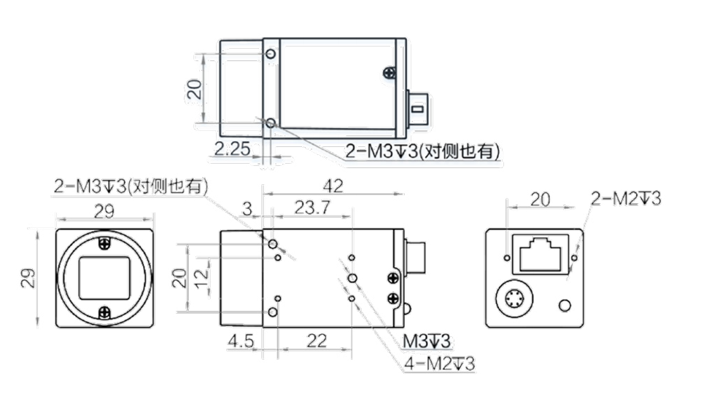
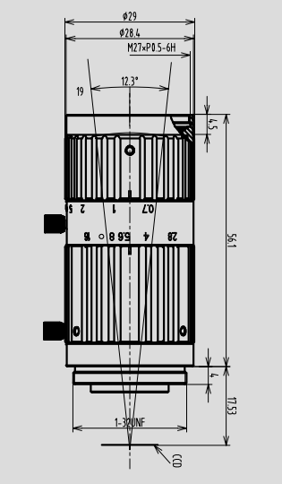
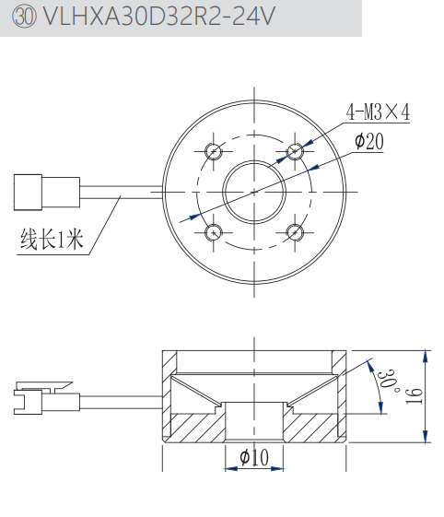
三、配置清单
相机尺寸图
光源尺寸图
镜头尺寸图

Slide 7
三、配置清单
序号 | 名称 | 型号 | 单位 | 数量 | 厂家
1 | 面阵相机 | MV-CS016-10GM | 台 | 1 | 海康威视/hikvision
2 | 镜头 | FA0810A | 个 | 1 | 长步道/CHIOPT
3 | 光源 | VLHXA30D32R2X-24V | 个 | 1 | 纬朗/VLight
4 | 工控机 | - | 台 | 1 | -
5 | 显示器 | - | 台 | 1 | -
6 | 软件 | Vision Master | 套 | 1 | 海康威视/hikvision

Slide 8
四、逻辑流程
逻辑流程
├── 图像采集
│ ├── 相机参数设置
│ │ ├── 设置相机分辨率为与检测区域(60*45mm)匹配的像素尺寸
│ │ ├── 配置触发模式为外部触发（与传送带停止信号同步）
│ │ ├── 调整曝光时间以确保金属黑色螺丝的边缘清晰
│ │ └── 设置ROI区域为60*45mm范围
│ └── 光源控制
│ ├── 启用背光照明以增强金属螺丝边缘对比度
│ └── 设置光源亮度为最大值以补偿黑色吸光特性
├── 预处理
│ ├── 图像增强
│ │ ├── 对比度调节：提升图像对比度至最大有效值
│ │ └── Gamma校正：设置Gamma值为1.5以优化暗部细节
│ ├── 图像滤波
│ │ ├── 使用高斯滤波（核大小5x5）平滑图像噪声
│ │ └── 启用中值滤波（核大小3x3）消除椒盐噪声
│ └── 图像二值化
│ ├── 选择Sauvola二值化算法应对可能的光照不均匀
│ ├── 设置动态范围r=0.5，校正系数k=0.3
│ └── 定义分割类型为暗背景（对应黑色螺丝）
├── 外径检测
│ ├── 圆查找
│ │ ├── 设置ROI为60*45mm矩形区域
│ │ ├── 边缘类型选择"最强"以获取最清晰边缘

Slide 9
四、逻辑流程
│ │ ├── 边缘极性设置为"从黑到白"（螺丝边缘特征）
│ │ ├── 滤波尺寸设置为2（平衡抗噪与边缘精度）
│ │ ├── 卡尺数量设置为8（覆盖圆周关键位置）
│ │ └── 启用初定位功能（圆定位敏感度设为0.8）
│ └── 单位转换
│ ├── 加载标定文件（通过标定板生成的像素-物理距离映射）
│ └── 设置像素当量修正系数为1.0（默认标定精度）
├── 结果处理
│ ├── 逻辑判断
│ │ ├── 运算类型选择"AND"（综合所有检测条件）
│ │ ├── 订阅圆查找模块的"圆半径"参数
│ │ └── 设置公差范围：理论半径±0.05mm（对应外径公差0.1mm）
│ └── 文本保存
│ ├── 保存路径设置为"C:\InspectionResults\ScrewDiameter"
│ ├── 保存格式选择CSV
│ └── 订阅逻辑模块的"运算结果(STRING)"和"圆半径"参数
└── 通信处理
└── 相机IO通信
├── 关联相机选择已配置的全局相机
├── IO1输出条件订阅逻辑模块的"运算结果(STRING)"
├── 输出类型设置为"OK时输出"
└── 持续时间使能并设置为100ms（确保信号稳定）

Slide 10
五、评估结果&注意事项
05 评估结果 & 注意事项
现场环境
相机安装
物料一致性
风险点：黑色金属螺丝易吸光导致边缘检测对比度不足
解决方案：采用高亮度背光照明（24V环形光源）并优化Gamma校正（1.5）
风险点：工作距离114mm下镜头焦距8mm可能导致景深不足
解决方案：通过标定板校准像素-物理距离映射（误差<0.01mm）并启用初定位功能
风险点：螺丝表面氧化层或油污可能干扰边缘提取精度
解决方案：预处理阶段结合高斯滤波（5x5）与中值滤波（3x3）消除表面反光噪声

Slide 11

六、售后服务
该设备上线后使用初期，我们会派专人进行全程跟踪；
处理解决可能发生的设备异常；
对现场人员进行培训指导；
设备调试完成后：售后服务一年；
若客户提出设备升级需求，我们会及时为您提供升级新方案。

Slide 12



感谢关注
视频号
抖音
更多信息请访问：www.ytzrtx.com

